Slide 1
“La Sal de la Tierra”

Slide 3
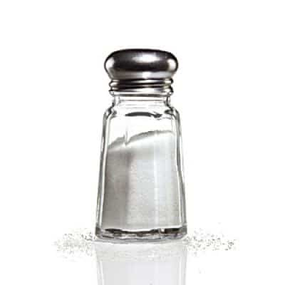

Slide 4
EL RETO
Situación Económica
La legislación
Estado de la sanidad y la salud
La competencia
Las nuevas necesidades del cliente/paciente

Slide 5
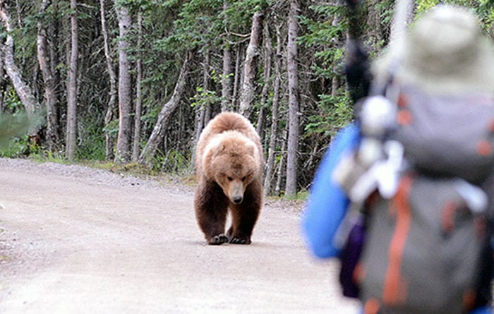

Slide 6
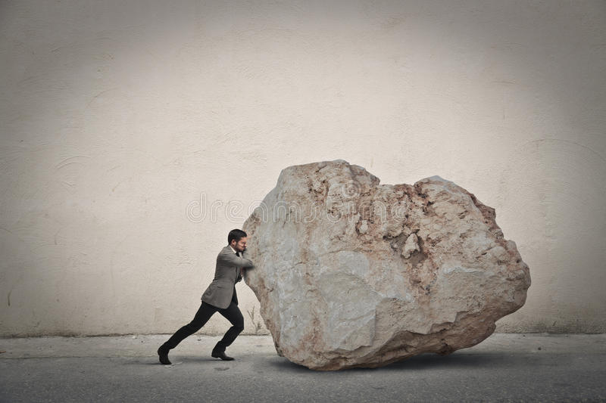

Slide 7
“Dadme una palanca y un punto de apoyo y levantaré el mundo”
Arquímedes

Slide 8
NUESTRA PALANCA
Somos centro de proximidad
Contamos con la confianza de la gente
Sabemos prestar servicio y dar consejo
Los clientes nos van a entrar
Somos profesionales de la salud

Slide 9
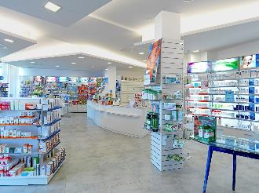
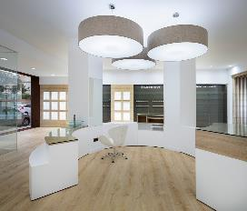
EVOLUCIÓN PROACTIVA
Dispensar
Super
Asesorar

Slide 10
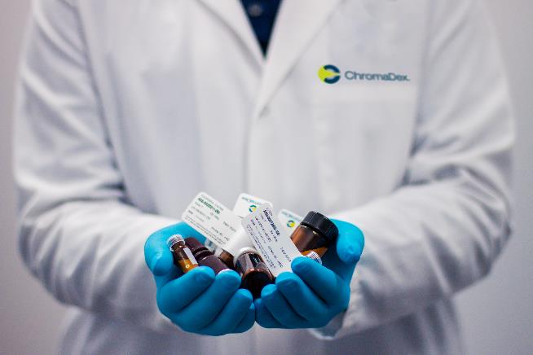
CAMBIO DE PARADIGMA

Slide 11
CAMBIO DE PARADIGMA

